Slide 1



Οικογενής και Κληρονομικός Καρκίνος
Παρασκευή Αποστόλου, PhD
Κλινική Εργαστηριακή Γενετίστρια, ErCLG
Μεταδιδακτορική Ερευνήτρια
Εργαστήριο Μοριακής Γενετικής Ανθρώπου
Ε.Κ.Ε.Φ.Ε. «Δημόκριτος»
apostolouv@hotmail.com, 210-6503823
Γ’ Παθολογική Κλινική ΕΚΠΑ, Ιατρική Σχολή ΕΚΠΑ, Elective Παθολογικής Ογκολογίας
Απρίλιος 2026

Slide 2

Περίγραμμα παρουσίασης
-Εισαγωγή στις Έννοιες
-Γενεαλογικά Δέντρα – Συμβολισμοί
-Κληρονομικός Καρκίνος Μαστού
-Κληρονομικός Καρκίνος Παχέος εντέρου
-Αλληλούχηση
-Γενετική Συμβουλευτική

Slide 3
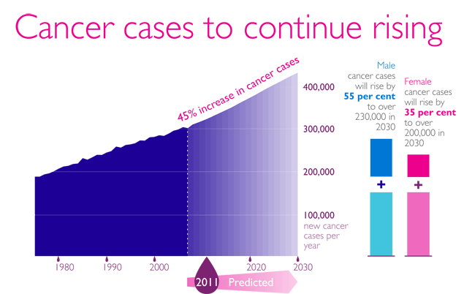
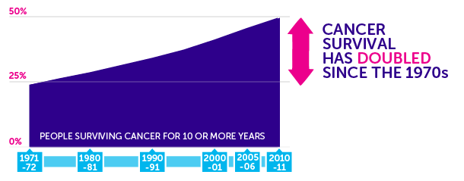
Σε παγκόσμια κλίμακα, τα περιστατικά καρκίνου αυξάνονται
Η επιβίωση όμως ΔΙΠΛΑΣΙΑΣΤΗΚΕ τα τελευταία 40 χρόνια

Slide 4
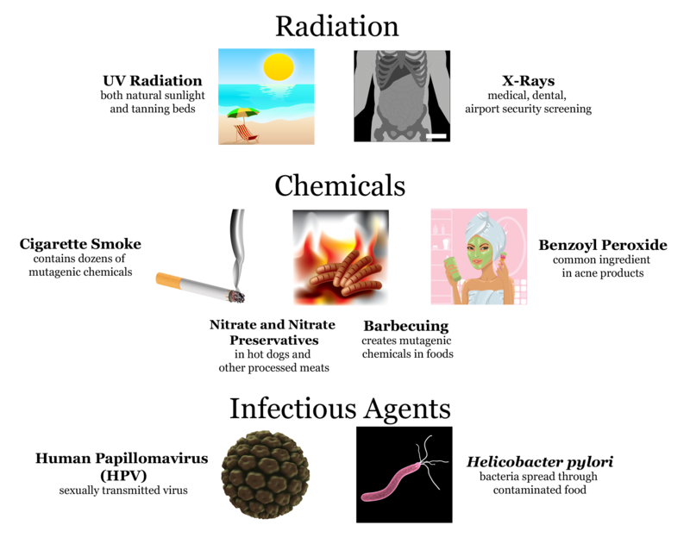
Τι προκαλεί καρκίνο?
Τα μεταλλαξιγόνα μπορεί να είναι φυσικοί, χημικοί ή βιολογικοί παράγοντες που κατά κανόνα επιδρούν απευθείας πάνω στο DNA, προκαλώντας λάθη κατά τον διπλασιασμό

Slide 5
All Cancer is GENETIC
Cancer occurs because of alterations (variants) in key-genes that control cell growth, proliferation and spread
Only a small proportion of the total number of cancers is thought to be INHERITED (~5-10%)
Most cancer is the result of ACQUIRED variants (drivers/passengers) within a single cell

Slide 6
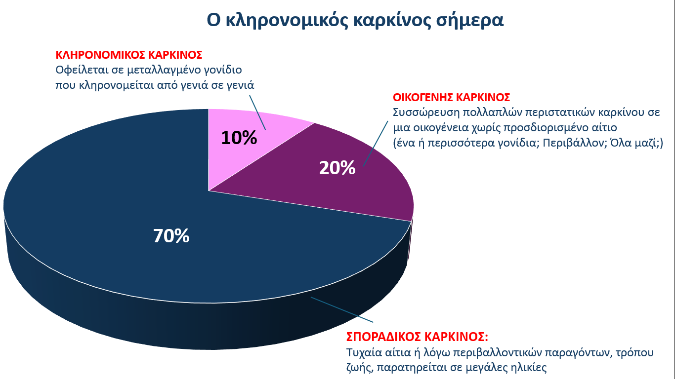

Slide 7
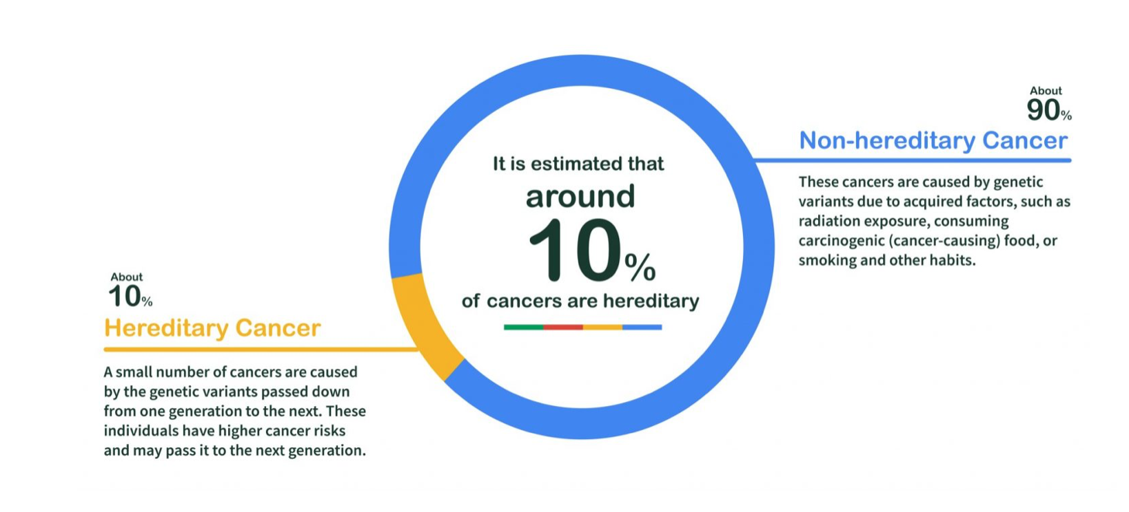
More than 200 genes
associated with
hereditary cancer
predisposition

Slide 8
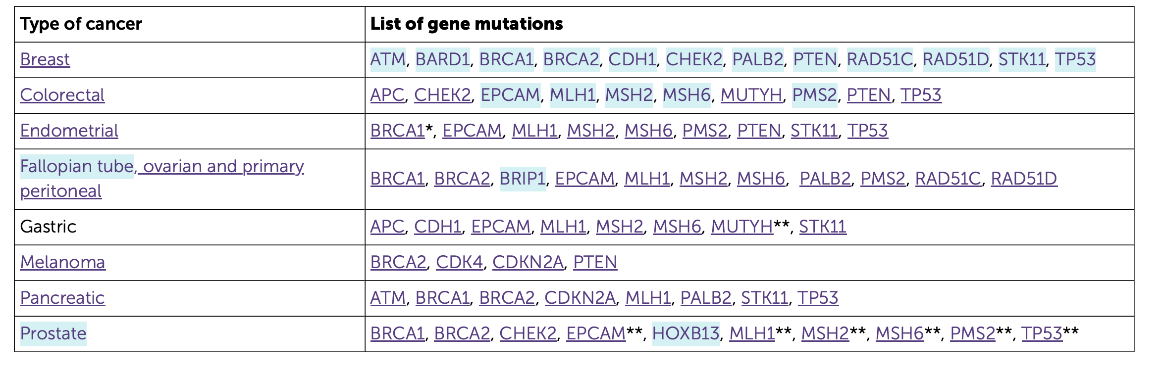
Cancers linked to causative variants
https://www.facingourrisk.org/

Slide 9
Αλλαγή της γενετικής πληροφορίας:
Χάσιμο του ‘προγραμματισμού’ του κυττάρου
ΣΤΟΧΟΙ ΜΕΤΑΛΛΑΞΕΩΝ
Γονίδια με ρόλο-κλειδί στη διαδικασία ογκογένεσης:
Γονίδια που ρυθμίζουν την κυτταρική ανάπτυξη
Πρωτο-ογκογονίδια
ρύθμιση της κυτταρικής ανάπτυξης & πολλαπλασιασμού
Ογκοκατασταλτικά γονίδια
ανάσχεση κυτταρικού πολλαπλασιασμού, ξεκινούν την απόπτωση
Γονίδια ελέγχου και επιδιόρθωσης του DNA
διατηρούν άθικτο το γονιδίωμα (και τη γενετική πληροφορία) ανιχνεύοντας και διορθώνοντας λάθη

Slide 10
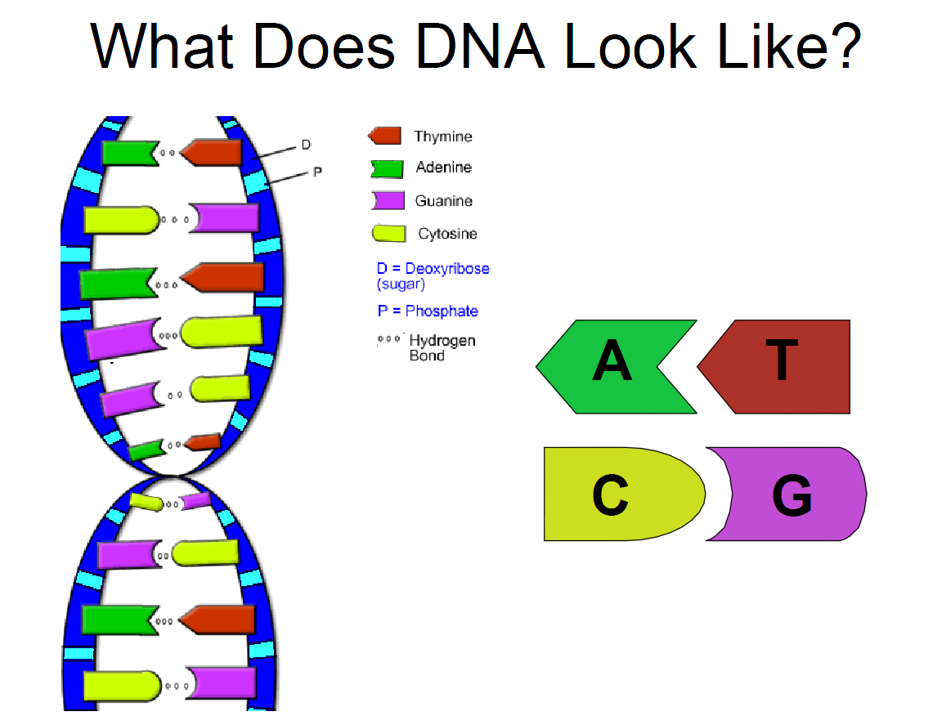
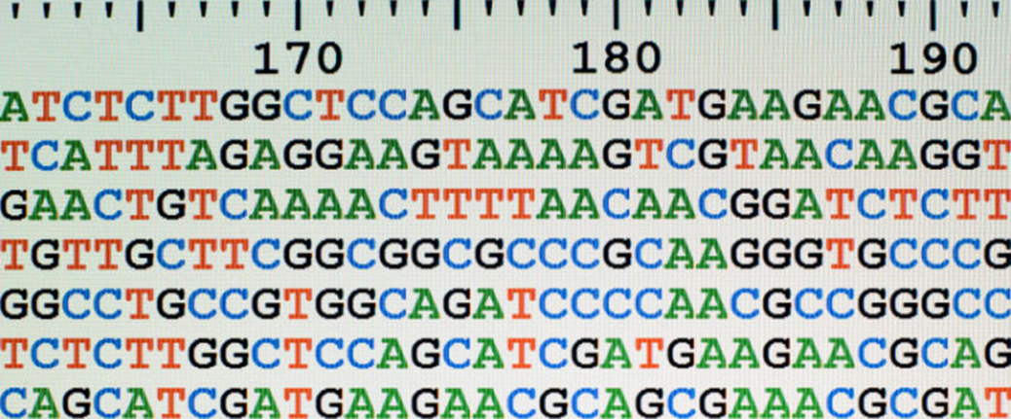
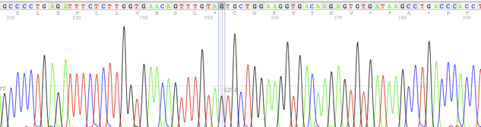
4 γράμματα σε συγκεκριμένη αλληλουχία
Κάθε γονίδιο σε δύο αντίγραφα

Slide 11
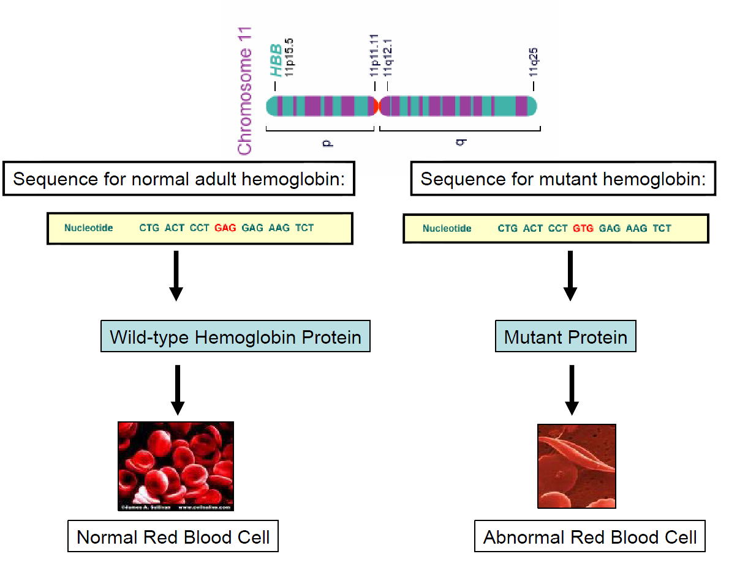
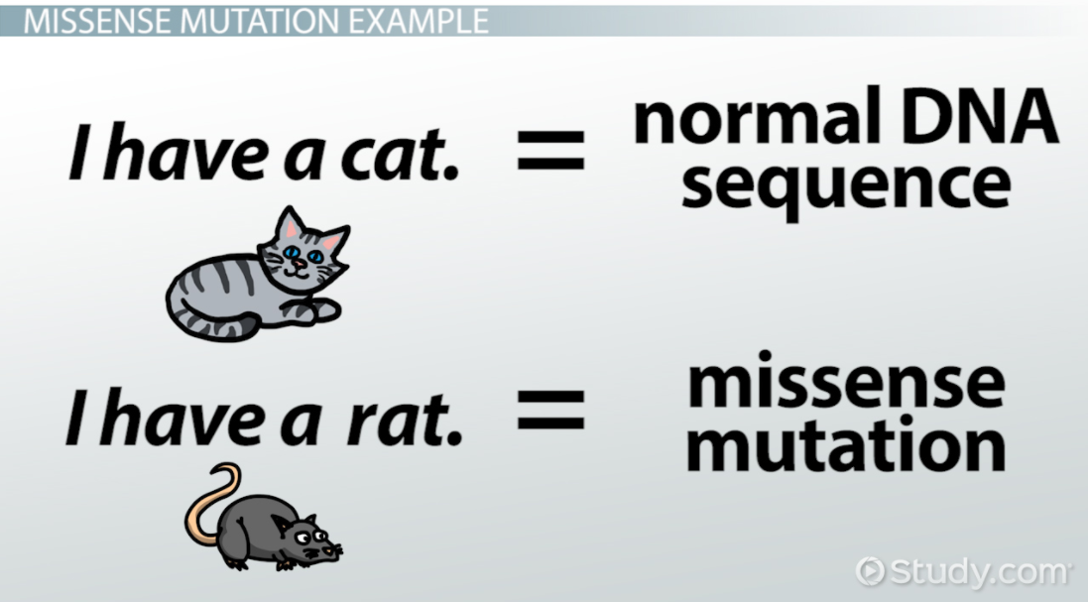
Τι είναι γενετική παραλλαγή?
Μία και μόνο παραλλαγή μπορεί να προκαλέσει ασθένεια

Slide 12
Είδη μοριακών βλαβών
Αντικατάσταση νουκλεοτιδίου: Ένα νουκλεοτίδιο αντικαθίσταται από ένα άλλο.
Μικρές ενθέσεις/απαλοιφές: Αφορά απαλοιφές ενθέσεις λίγων ζευγών βάσεων.
Μεγάλες αναδιατάξεις: Αφορούν ελλείμματα ή προσθήκες μεγάλων τμημάτων DNA μεγέθους εκατοντάδων έως χιλιάδων ζευγών βάσεων.

Slide 13
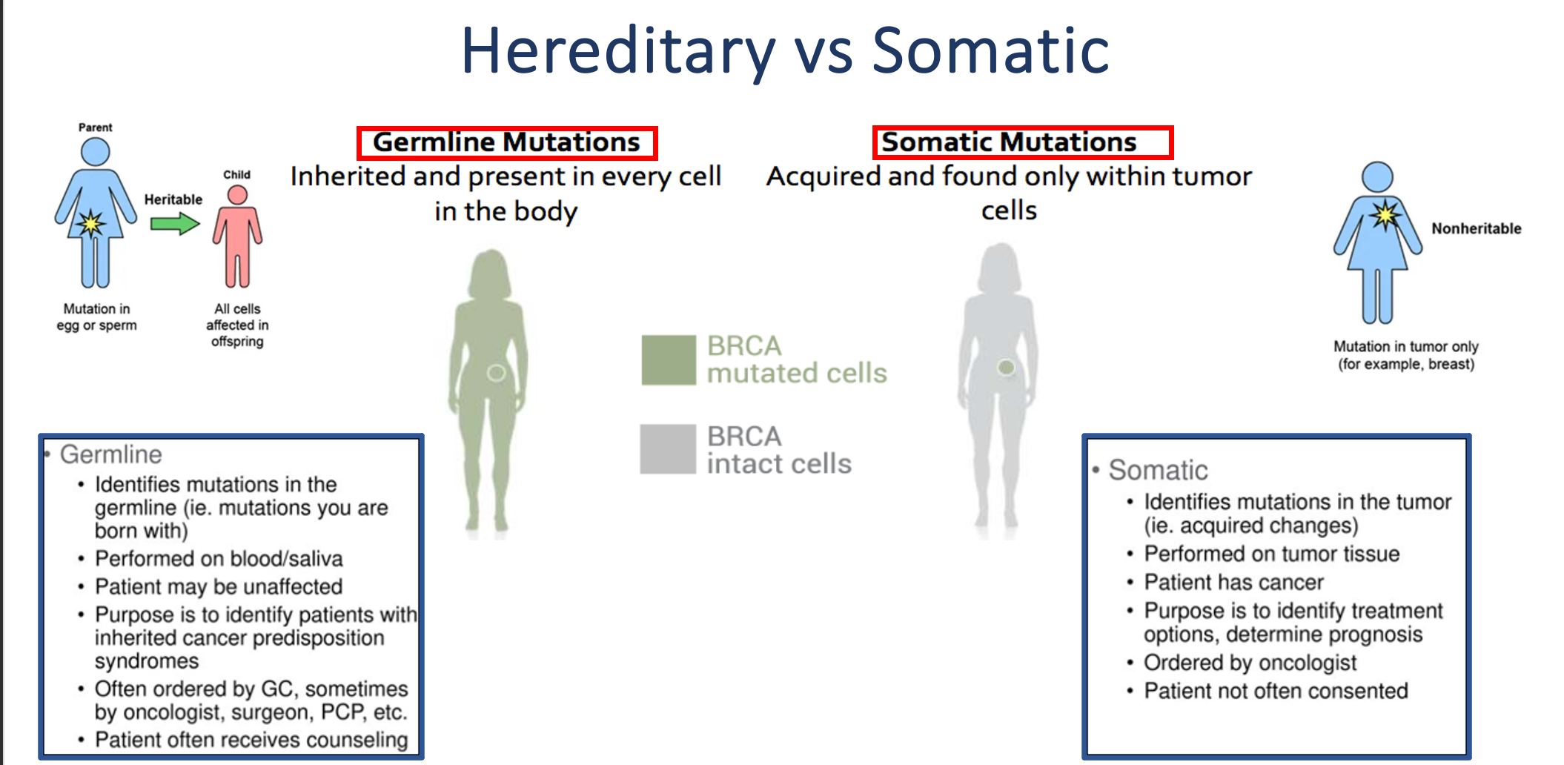
Είδη μεταλλάξεων
Γαμετικές μεταλλάξεις: Αλλαγές στην αλληλουχία του DNA οι οποίες πραγματοποιούνται στα γαμετικά κύτταρα και κληρονομούνται από τους προγόνους και κληροδοτούνται στους απογόνους.
Σωματικές μεταλλάξεις: Επίκτητες αλλαγές στην αλληλουχία του DNA οι οποίες πραγματοποιούνται σε σωματικά κύτταρα και δεν κληρονομούνται ή κληροδοτούνται και αφορούν την πλειονότητα των καρκίνων.
Λάθη κατά την αντιγραφή του DNA: 10⁻¹⁰ ανά νουκλεοτίδιο/κυτταρική διαίρεση

Slide 14
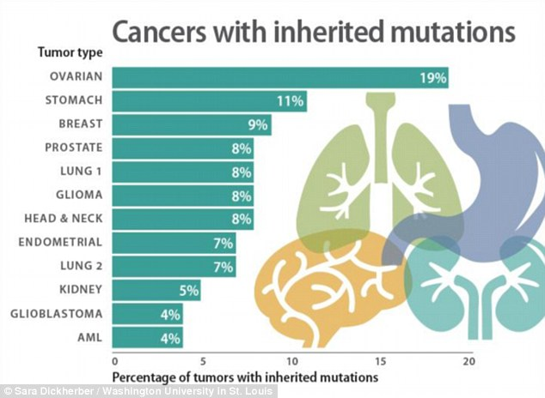

Slide 15
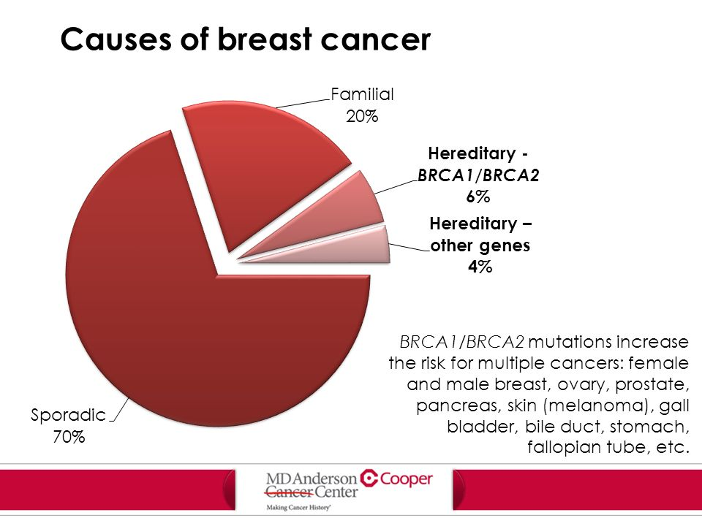
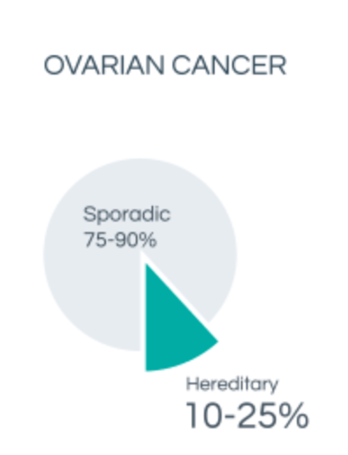
HEREDITARY BREAST and ovarian CANCER

Slide 16
Τι είναι ο γονιδιακός έλεγχος?
Ανάλυση DNA το οποίο εξάγεται από αίμα κατά την οποία ᾽᾽διαβάζονται᾽᾽ βάση-βάση τα εμπλεκόμενα γονίδια
Η ανίχνευση μιας γενετικής αλλαγής δίνει και τη σαφή γενετική διάγνωση
Notes:
Παρουσία σπάνιων μορφών καρκίνου, π.χ. Αναιμία Fanconi
ία σύγχρονων και μετάχρονων καρκίνων

Slide 17
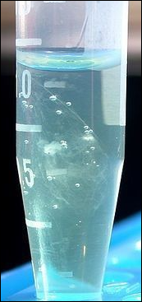
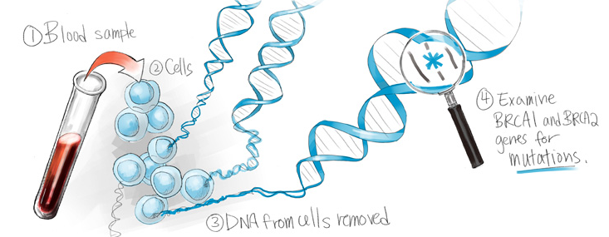
Testing for variant identification

Slide 18
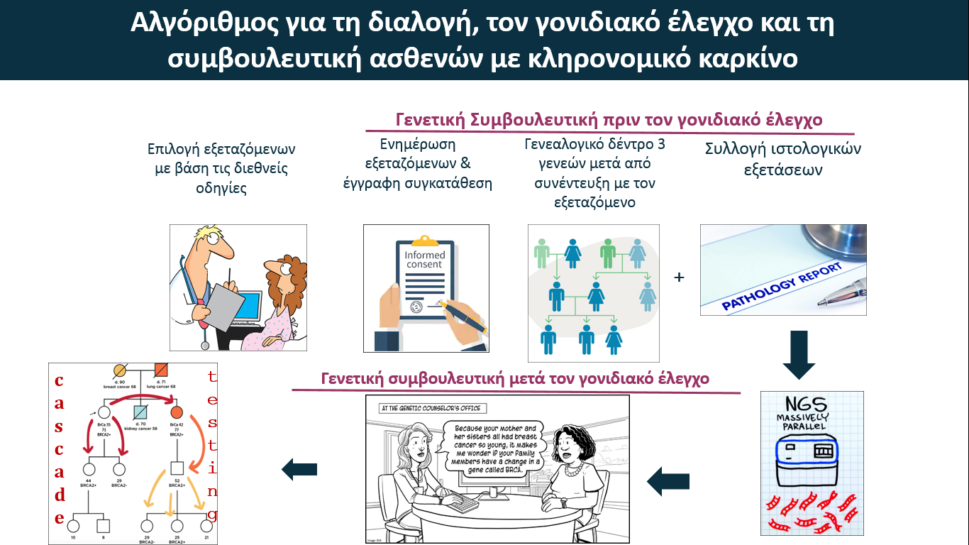

Slide 19
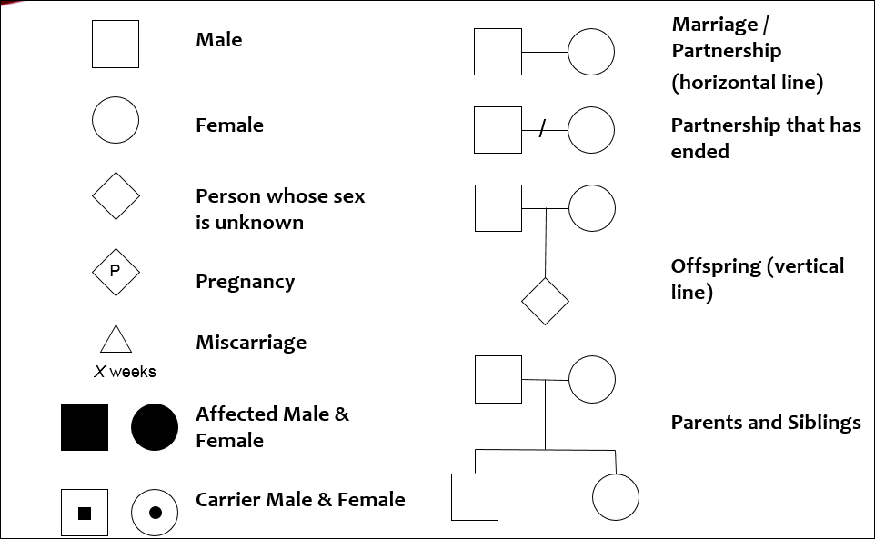
Συμβολισμοί Γενεαλογικών δέντρων

Slide 20
Τι είδους πληροφορία συλλέγουμε?
  Γενετική εκτίμηση/αξιολόγηση για την ύπαρξη ενός γενετικού νοσήματος
-3 διαδοχικές γενεές
Για κάθε άτομο (ιδανικά):
  Πλήρες Ονοματεπώνυμο
  Ημερομηνία γέννησης ή ηλικία
  Ημερομηνία θανάτου ή ηλικίας
  Διάγνωση (ιδανικά με εξετάσεις) και ηλικία

Slide 21
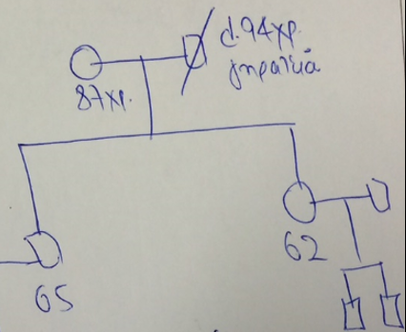
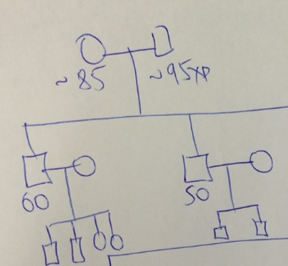
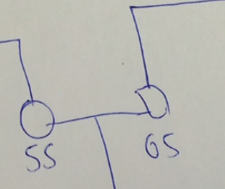
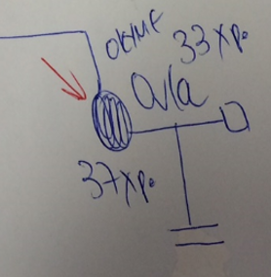
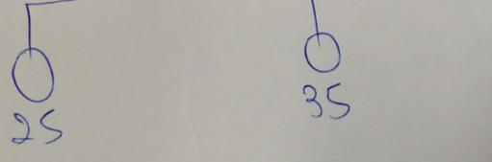

Slide 22
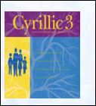
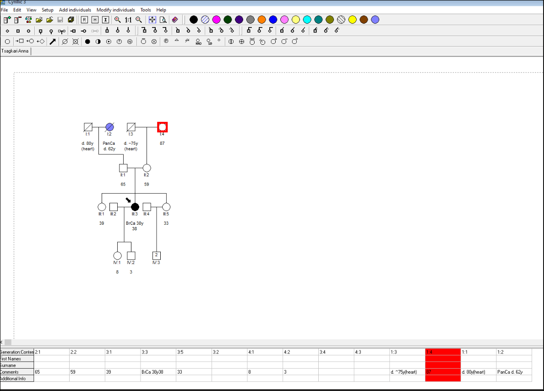

Slide 23
Τι θα πρέπει να παρατηρήσουμε στο γενεαλογικό δέντρο
Υπάρχουν πολλαπλά περιστατικά από κάποιο νόσημα;
Διαφαίνεται κάποιο είδος κληρονόμησης;
Αν ισχύουν τα παραπάνω, ποιος γονιδιακός έλεγχος πρέπει να γίνει;
Ποια άτομα στην οικογένεια είναι πιθανό να έχουν το γενετικό νόσημα και πρέπει να ελεγχθούν;

Slide 24
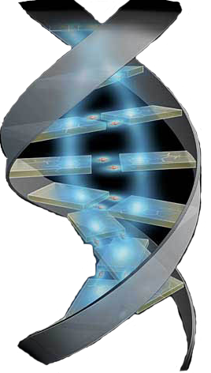
Πώς ξεχωρίζουμε τον κληρονομικό καρκίνο από τον σποραδικό?
Νεαρή ηλικία εκδήλωσης της νόσου
Ατομικό ιστορικό
Οικογενειακό ιστορικό
Σπάνιοι όγκοι

Slide 25
Γονιδιακός έλεγχος στην ογκολογία
Υπάρχουν συγκεκριμένες κατευθυντήριες οδηγίες από τις έγκριτες διεθνείς ογκολογικές ενώσεις (ASCO, NCCN, ESMO) για τις περιπτώσεις όπου συνιστάται ή επιβάλλεται ο γονιδιακός έλεγχος – συχνή αναθεώρηση ανάλογα με τα τρέχοντα επιστημονικά δεδομένα
Η κυριαρχούσα μέθοδος γονιδιακού ελέγχου σήμερα είναι με τη χρήση νέων τεχνολογιών ανάγνωσης DNA (next generation DNA sequencing) με τη δυνατότητα ταυτόχρονου ελέγχου πολλών γονιδίων.

Slide 26
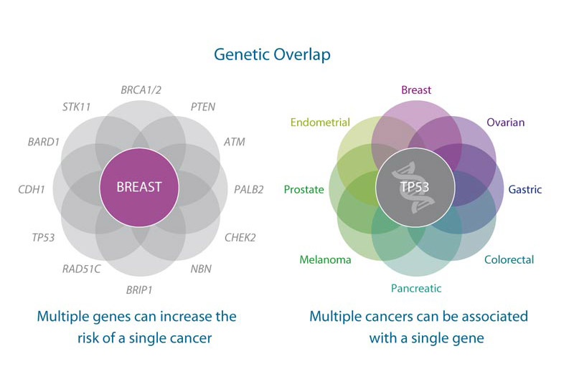

Slide 27
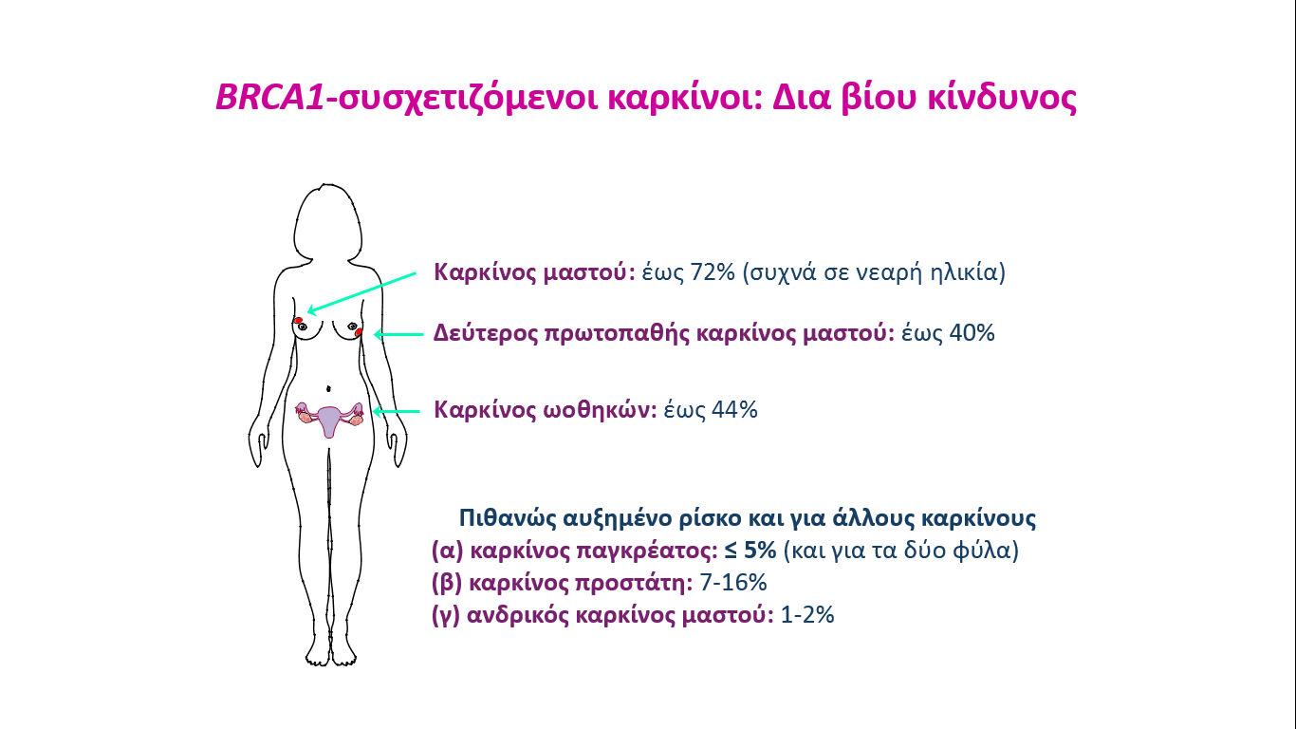

Slide 28
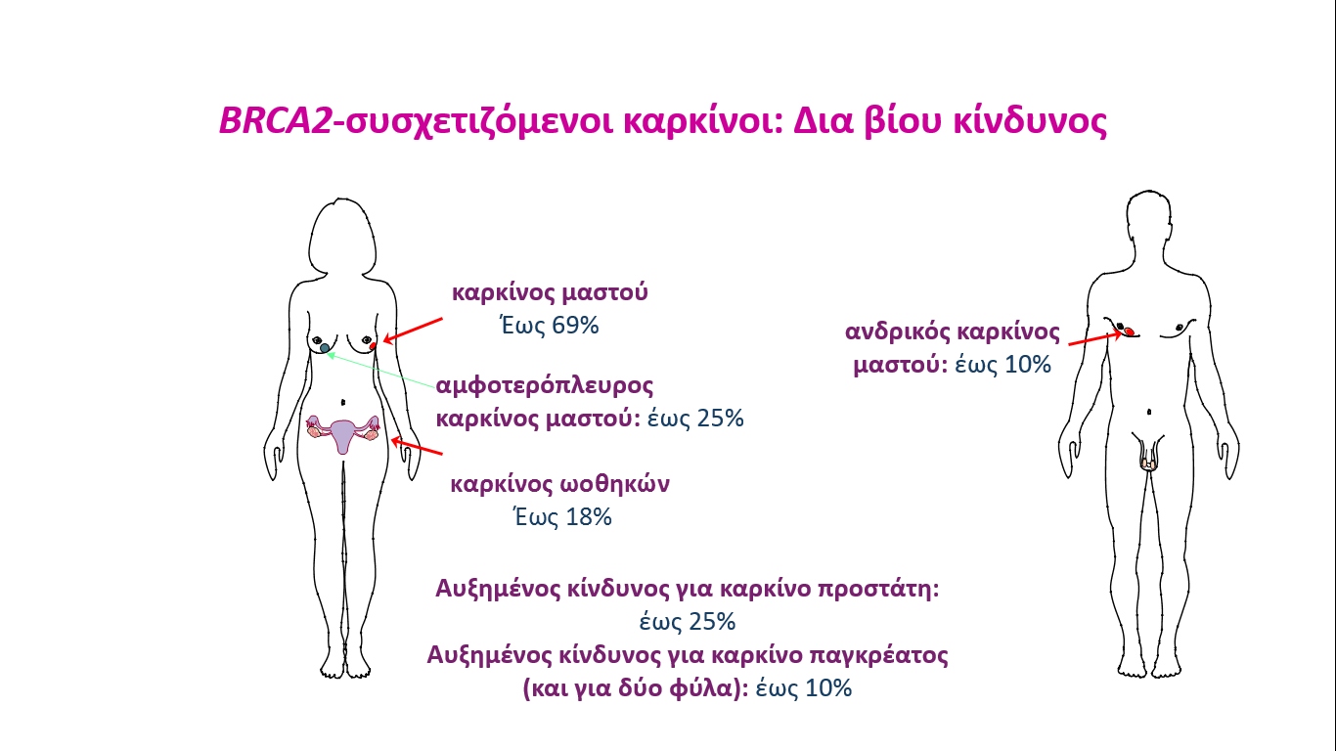

Slide 29
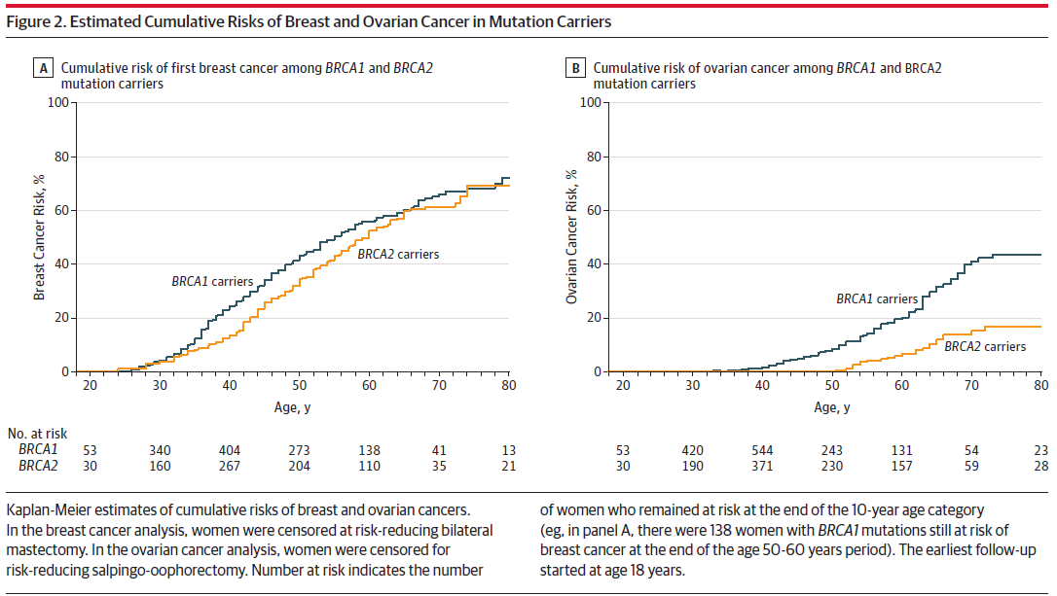
Cumulative breast and ovarian cancer risks of
BRCA1 and BRCA2 carriers - 2017 update
Data on ~10.000 BRCA1/2 carriers;
Half of which were unaffected
20-yr cumulative risk for contralateral BrCa, after breast cancer diagnosis was 40% for BRCA1 and 26% for BRCA2 carriers, respectively
Kuchenbaecker KB et al., JAMA 2017;317(23):2402-16

Slide 30
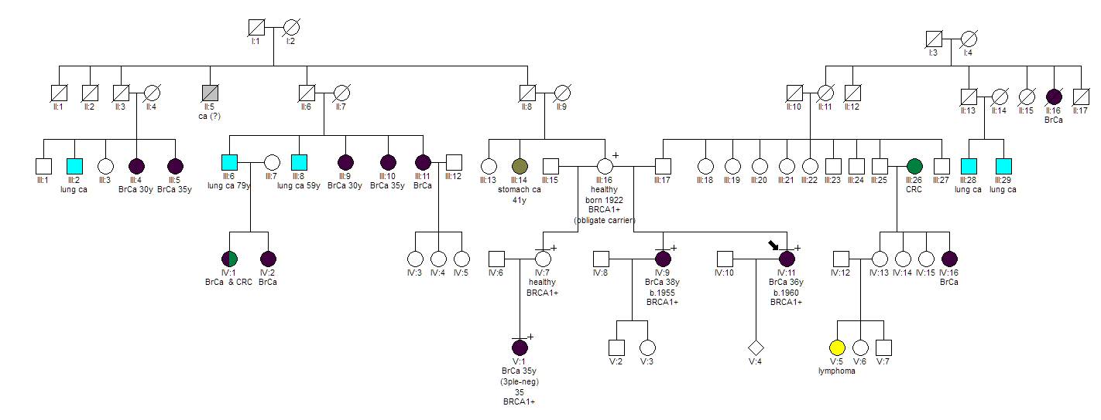
BRCA1 p.Gly1738Arg
7 περιστατικά <40 ετών (5 περιστατικά <35 ετών)
Notes:
Είναι χαρακτηριστικό ότι η πιο επιβαρυμένη οικογένεια που έχουμε συναντήσει (έχουμε 7 καρκίνους μαστού σε ηλικίες κάτω των 40, και μάλιστα οι 5 κάτω των 35) φέρει την παραλλαγή που σας ανέλυσα προηγουμένως. Εδώ έχουμε δυνατά δεδομένα από την ανάλυση σύνδεσης. Την παραλλαγή φέρουν και οι τρεις αυτές αδελφές, οι δύο εκ των οποίων είχαν νοσήσει σε μικρή ηλικία (38 & 36), η Τρίτη δεν έχει νοσήσει, αλλά νόσησε η κόρη της στα 35 με 3πλά αρνητικό καρκίνο του μαστού, η οποία φέρει και αυτή την μετάλλαξη.

Slide 31
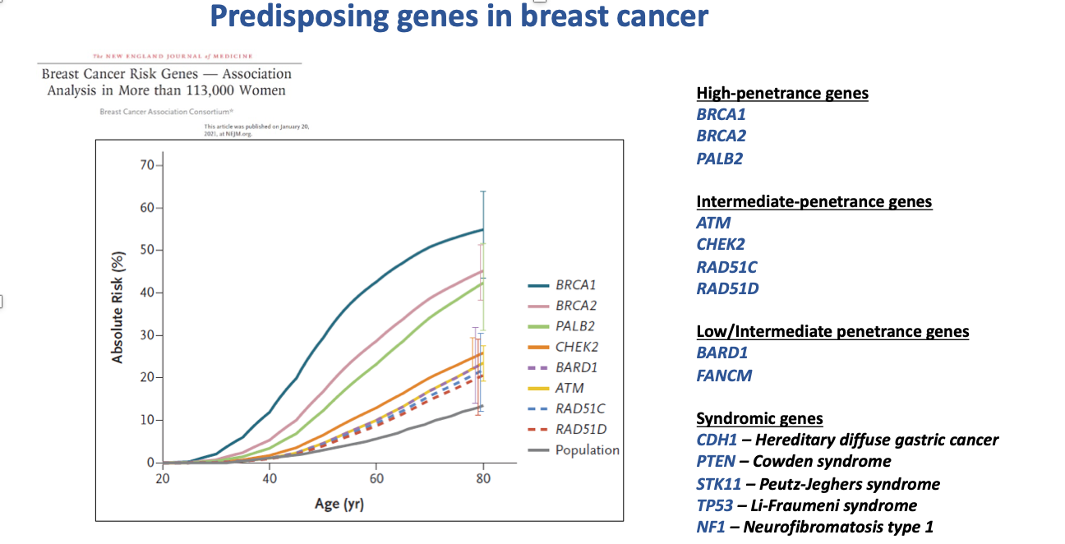

Slide 32
ΔΙΕΙΣΔΥΤΙΚΟΤΗΤΑ (penetrance)
Χορεία Huntington: 100% διεισδυτικότητα (αλλά όψιμη εκδήλωση)
Καρκίνος μαστού (BRCA1+): ~80% διεισδυτικότητα
Καρκίνος ωοθηκών (BRCA1+): ~40% διεισδυτικότητα
Το ποσοστό των ατόμων με δεδομένο γενότυπο που τελικά θα εκδηλώσουν τον σχετικό φαινότυπο

Slide 33
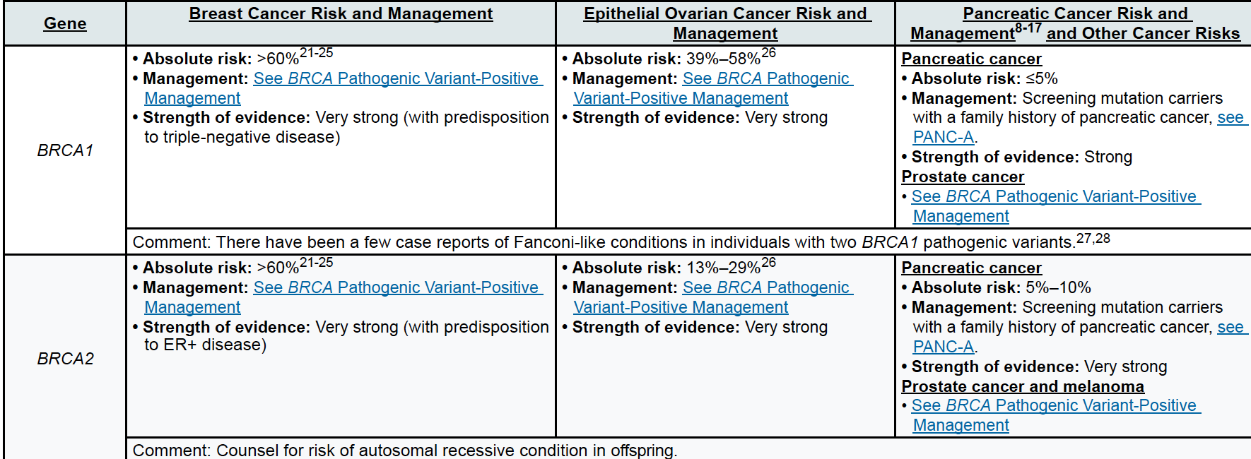

Slide 34
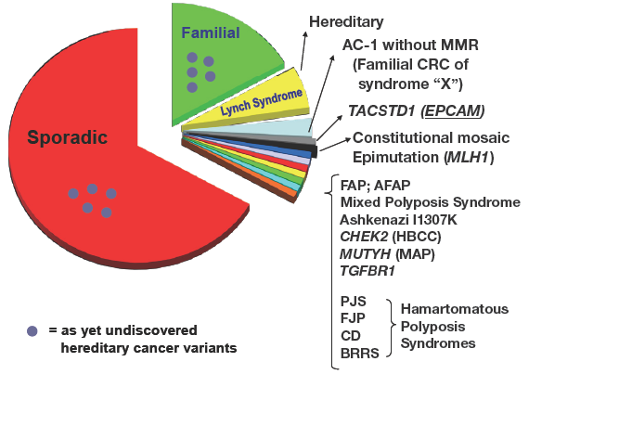
Κληρονομούμενη προδιάθεση για καρκίνο παχέος εντέρου
Lynch HT, Shaw TG. Chin Clin Oncol 2013.

Slide 35
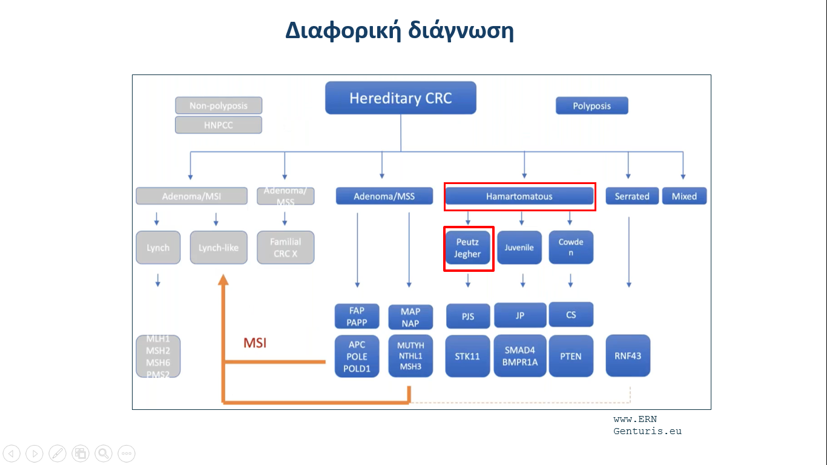
Hereditary non-polyposis and polyposis colorectal cancer syndromes and causal genes
Valle L, Monahan KJ, Lancet Gastroenterol Hepatol 2024; 9: 68–82

Slide 36
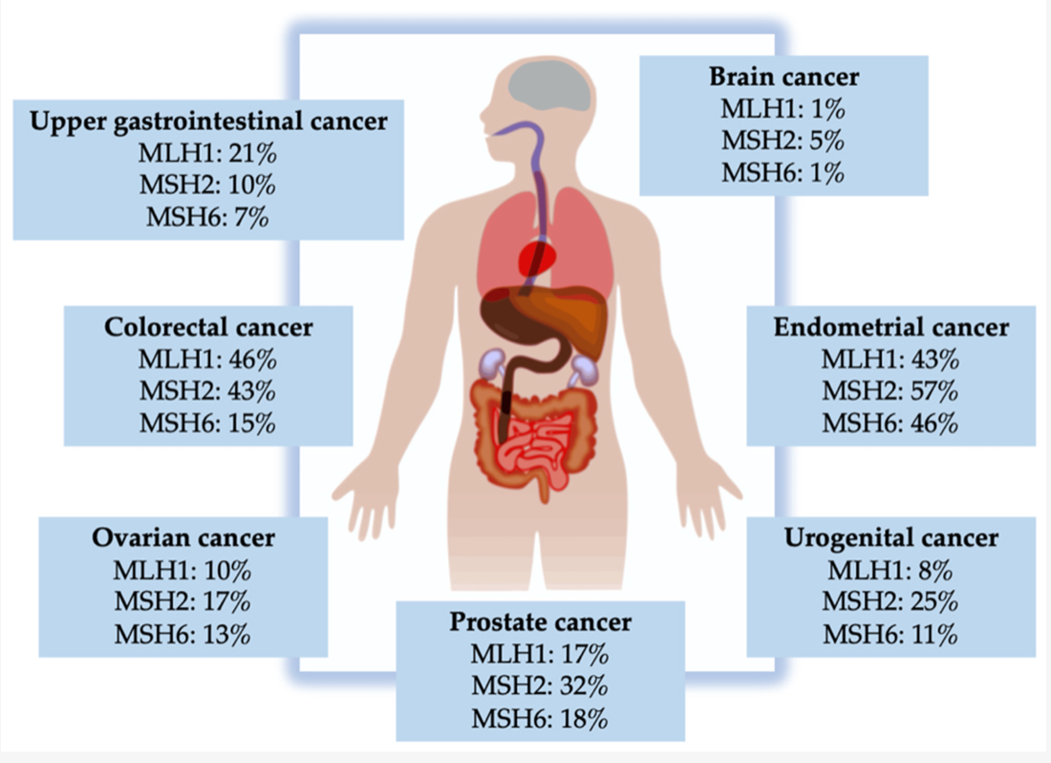
Cancer Risks in Lynch Syndrome by gene
Lindner AK et al., Int. J. Mol. Sci. 2021

Slide 37
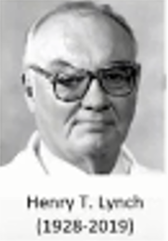
Σύνδρομο
Lynch
MLH1
MSH2 +EPCAM
Non-polyposis ?
MSH6
PMS2
~5% of all CRC Cases
MSI high or IHC loss
1:280-400 individuals

Slide 38
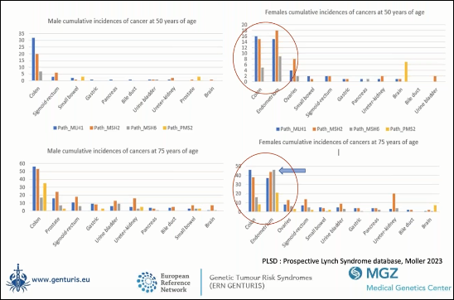
Variable penetrance per gene

Slide 39

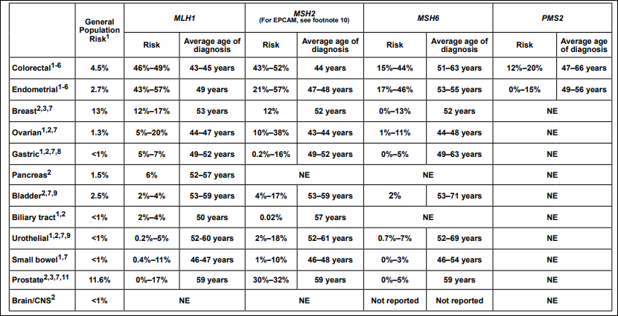
Be cautious when talking about spectrum!

Slide 40
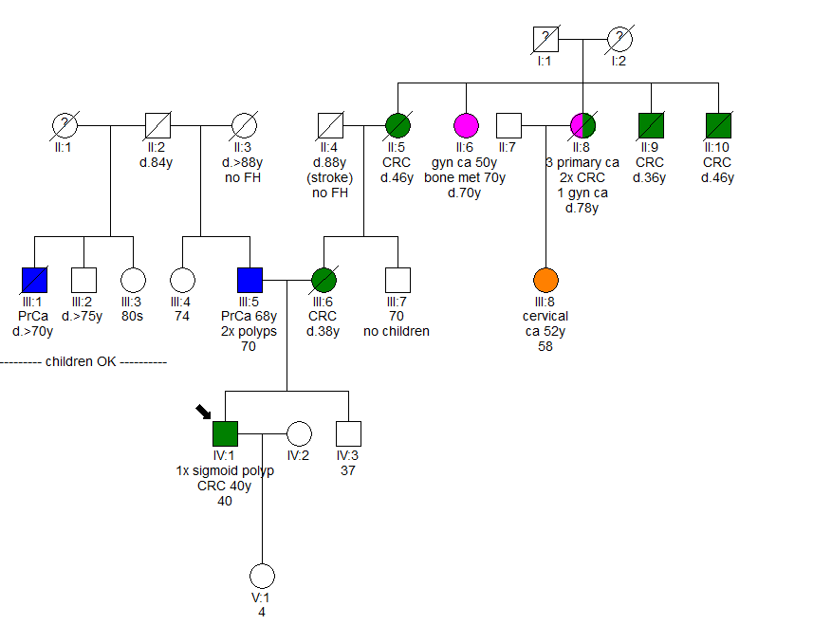
Γενεαλογικό δέντρο οικογένειας με μετάλλαξη
στο γονίδιο MLH1 p.(Gly67Arg)

Slide 41
Πρωτόκολλο παρακολούθησης ασθενών
με σύνδρομο Lynch
Όργανο | Διαδικασία | Ηλικία | Διάστημα
Παχύ έντερο¹ | Κολονοσκόπηση | 20-25 έτη* | 1-2 έτη
Ενδομήτριο & Ωοθήκες² | Ενδοκολπικός υπέρηχος & CA-125 & βιοψία | 30-35 έτη | 6-12 μήνες
Στομάχι | Γαστροσκόπηση | 30-35 έτη | 1-2 έτη
Ουροποιητικό | Υπέρηχος και καλλιέργεια ούρων | 30-35 έτη | 1-2 έτη
Προφυλακτικά χειρουργεία με στόχο τη μείωση κινδύνου
¹ Sub-total colectomy could be considered (not standard of care)
² Could also consider prophylactic hysterectomy and BSO
* Not applicable to MSH6 and PMS2 carriers
Notes:
Μέσος όρος διάγνωσης για το παχύ έντερο στους Lynch carriers είναι τα 45 έτη VS 63 έτη στον γενικό πληθυσμό!
Καλύτερη επιβίωση!

Slide 42

Οφέλη του γονιδιακού ελέγχου
Σύνδρομο Lynch
Με την ταυτοποίηση των συνδρόμων είναι δυνατό να βελτιστοποιηθεί τόσο η παρακολούθηση όσο και η θεραπεία
Χημειοθεραπεία VS ανοσοθεραπεία VS καθόλου θεραπεία
Πρωτόκολλο παρακολούθησης: ανώτερο και κατώτερο γαστρεντερικό, γυναικολογικά, ουροποιητικό
Στοχευμένος έλεγχος σε προ-συμπτωματικούς συγγενείς

Slide 43
Μέθοδοι ταυτοποίησης μεταλλάξεων

Slide 44
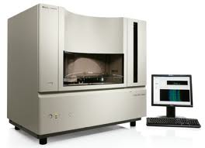
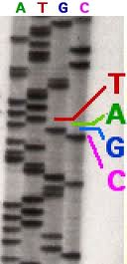
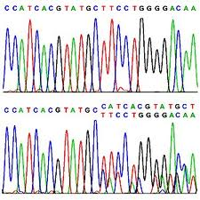
Προσδιορισμός της αλληλουχίας του DNA μέσω της αλληλούχισης κατά Sanger
Βραβείο Nobel 1980
Μόρια κλειδιά: τριφωσφορικά διδεόξυ-νουκλεοτίδια (ddNTPs)

Slide 45
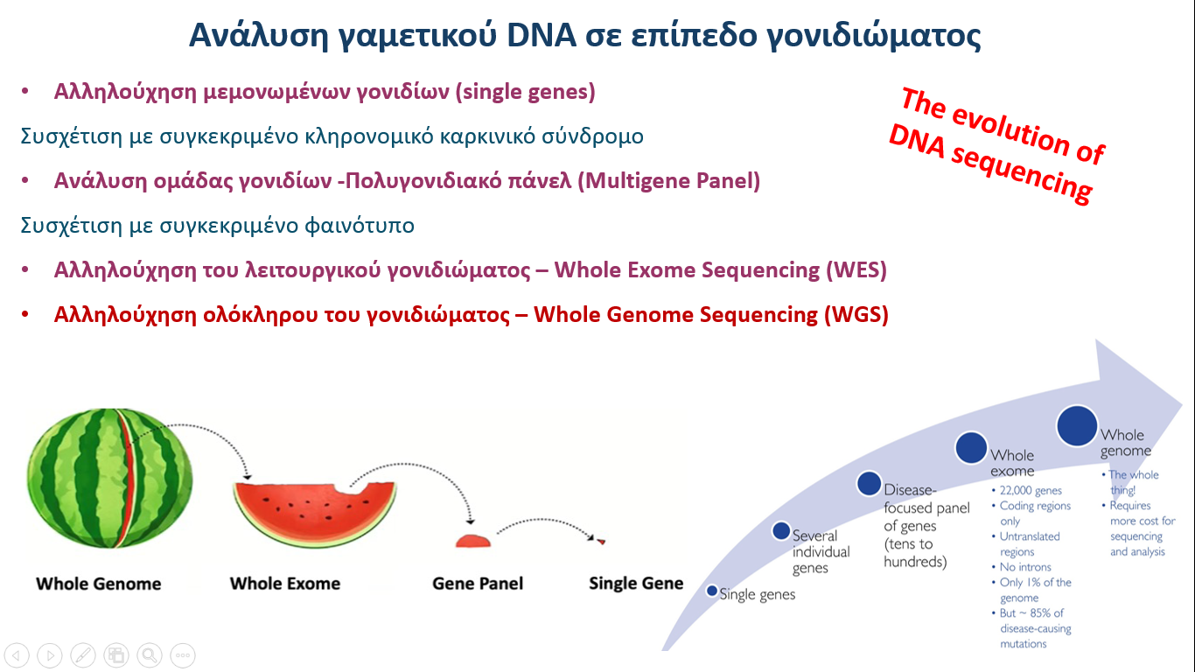

Slide 46
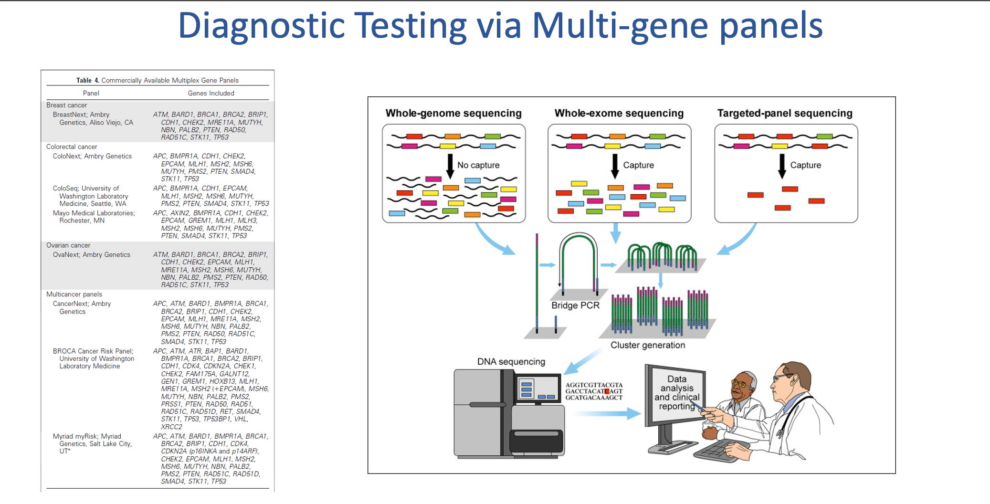

Slide 47
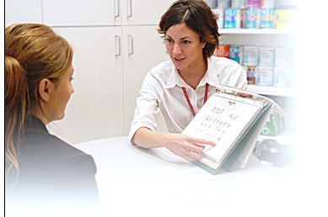
Τι είναι η γενετική συμβουλευτική
Η γενετική συμβουλευτική είναι μια διαδικασία κατά την οποία πραγματοποιείται η αξιολόγηση κινδύνου φορείας ενός γενετικού νοσήματος σε ένα άτομο ή μια οικογένεια, ενημέρωση σχετικά με αυτό, αλλά και ψυχολογικά προσανατολισμένη υποστήριξη σχετικά με τα ζητήματα που αφορούν τη γενετική διαταραχή.

Slide 48
Διαδικασία της γενετικής συμβουλευτικής
Pre-Test Genetic Counselling
Λεπτομερές ατομικό και οικογενειακό ιστορικό
Κατασκευή Γενεαλογικού δέντρου
Αξιολόγηση Κινδύνου για την ύπαρξη γενετικού νοσήματος
Ενημέρωση για την πιθανότητα ύπαρξης γενετικού νοσήματος
Πληροφορίες σχετικά με τη γενετική, την κληρονομικότητα και πληροφορίες για τις κλινικές επιπτώσεις του νοσήματος σε εκλαϊκευμένη μορφή
Επιλογή μοριακού ελέγχου

Slide 49
Διαδικασία της γενετικής συμβουλευτικής
Post-Test Genetic Counselling
Τα αποτελέσματα των εργαστηριακών ελέγχων πρέπει να αξιολογηθούν από τον σύμβουλο και να επικοινωνήσει για τυχόν διευκρινήσεις με το εργαστήριο.
Ανακοίνωση αποτελεσμάτων στον συμβουλευόμενο και επεξήγηση με απλούς όρους και ενδεχομένως και απλά παραδείγματα.
Ψυχολογική υποστήριξη και αναλυτική συζήτηση των επιλογών.
Παραπομπή σε κλινικό γιατρό ή/και ψυχολόγο.
Συγγραφή επιστολών ενημέρωσης για συγγενείς.

Slide 50
Γιατί να κάνει κανείς γονιδιακό έλεγχο?
Πρόληψη: Παρακολούθηση/Εξετάσεις και εξατομίκευση πριν την όποια διάγνωση
Θεραπεία: Εξατομίκευση θεραπείας με βάση τη γενετική/μοριακή διάγνωση
Οικογενειακός προγραμματισμός: Δυνατότητα για επιλογή εμβρύων που δεν φέρουν το γενετικό νόσημα
Notes:
Παρουσία σπάνιων μορφών καρκίνου, π.χ. Αναιμία Fanconi
ία σύγχρονων και μετάχρονων καρκίνων

Slide 51
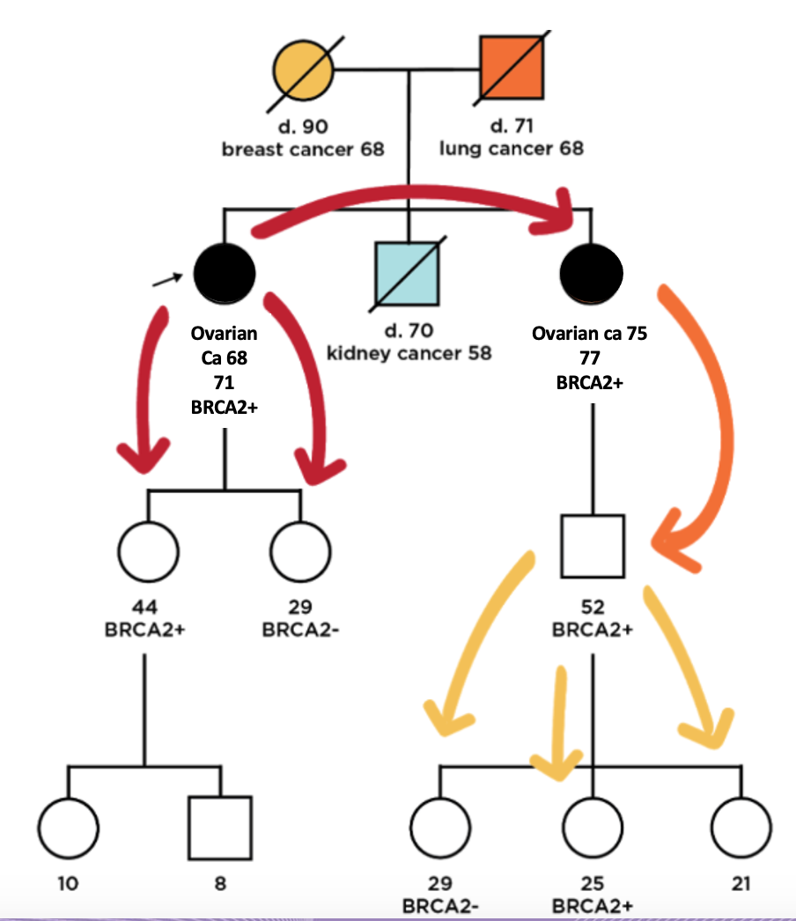
Cascade Testing – Significant Family Implications
Testing family relatives for the genetic mutation identified
All 1st degree relatives have a 50% chance of carrying the same pathogenic variant
Irrespectively of sex
Notes:
Παρουσία σπάνιων μορφών καρκίνου, π.χ. Αναιμία Fanconi
ία σύγχρονων και μετάχρονων καρκίνων

Slide 52
Συμπεράσματα
Ο κληρονομικός καρκίνος αποτελεί μικρή υποομάδα στο σύνολο των διαγνώσεων του καρκίνου.
Αλλά! Τα κληρονομικά σύνδρομα που σχετίζονται με την προδιάθεση στον καρκίνο έχουν ιδιαίτερα χαρακτηριστικά και αφορούν κυρίως νεαρά άτομα.
Με τη λήψη οικογενειακού/ατομικού ιστορικού είναι εφικτό να αναγνωριστούν τα άτομα που έχουν προδιάθεση, ενώ οι συγγενείς των ατόμων αυτών μπορούν να ελεγχθούν στοχευμένα.
Πρώιμη διάγνωση, πρόληψη και εφαρμογή κατάλληλων πρωτοκόλλων παρακολούθησης.

Slide 53


ΕΡΓΑΣΤΗΡΙΟ ΜΟΡΙΑΚΗΣ ΓΕΝΕΤΙΚΗΣ ΤΟΥ ΑΝΘΡΩΠΟΥ Ε.Κ.Ε.Φ.Ε. ‘ΔΗΜΟΚΡΙΤΟΣ’
Δρακούλης Γιαννουκάκος - Διευθυντής Ερευνών
Ρήνα Κωνσταντοπούλου – Διευθύντρια Ερευνών
Φλωρεντία Φωστήρα – Εντεταλμένη Ερευνήτρια
Μεταδιδακτορικοί ερευνητές:
Παρασκευή Αποστόλου, PhD
Εφροσύνη Μενδρινού, PhD
Υποψήφιοι διδάκτορες:
Βίκυ Δελλατόλα, MSc.
Βιοπληροφορικός:
Θάνος Παπαθανασίου, MSc.
Γραμματειακή υποστήριξη:
Ελευθερία Ανδριτσοπούλου, BSc.
Εύα Τράντου, BSc.

